Slide 1

ZG6
Semaine 3 Présentation
Équipe 2 : Fromagé Louis / Turpin Antoine / Bertucat Antoine /
Vermeulen Mathys / Fildier Romain
Notes:
6

Slide 2
Sommaire
AAv1 : Schéma d’ensemble du système
AAv3 : Base de données audios
AAv3 : Interface graphique
AAv2 : Intégration Audio et Image fonctionnelle sur le prototype

Slide 3
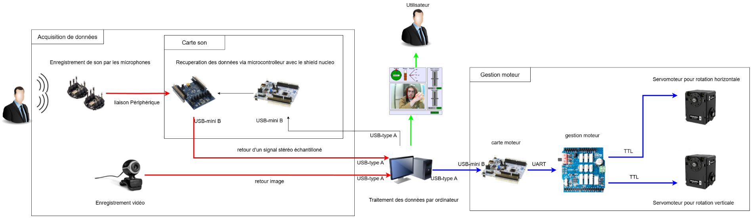
AAv1 : Schéma d’ensemble du système
Équipe 2
<numéro>

Slide 4
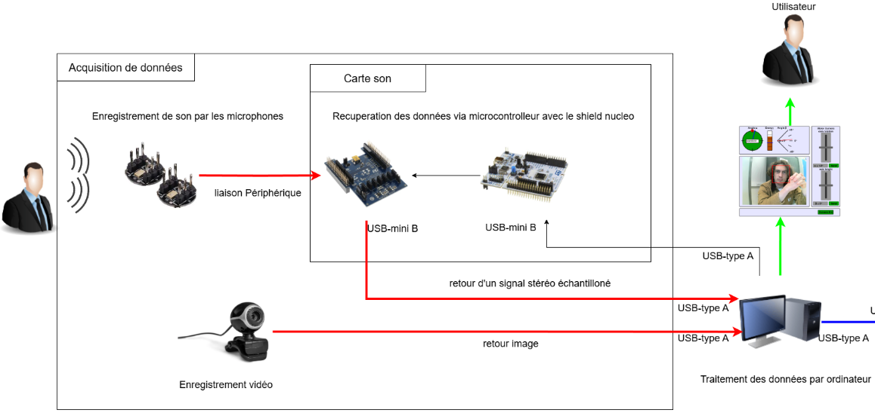
AAv1 : Schéma d’ensemble du système

Slide 5
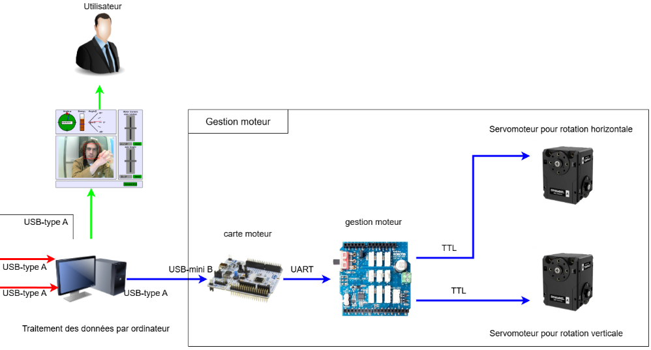
AAv1 : Schéma d’ensemble du système

Slide 6
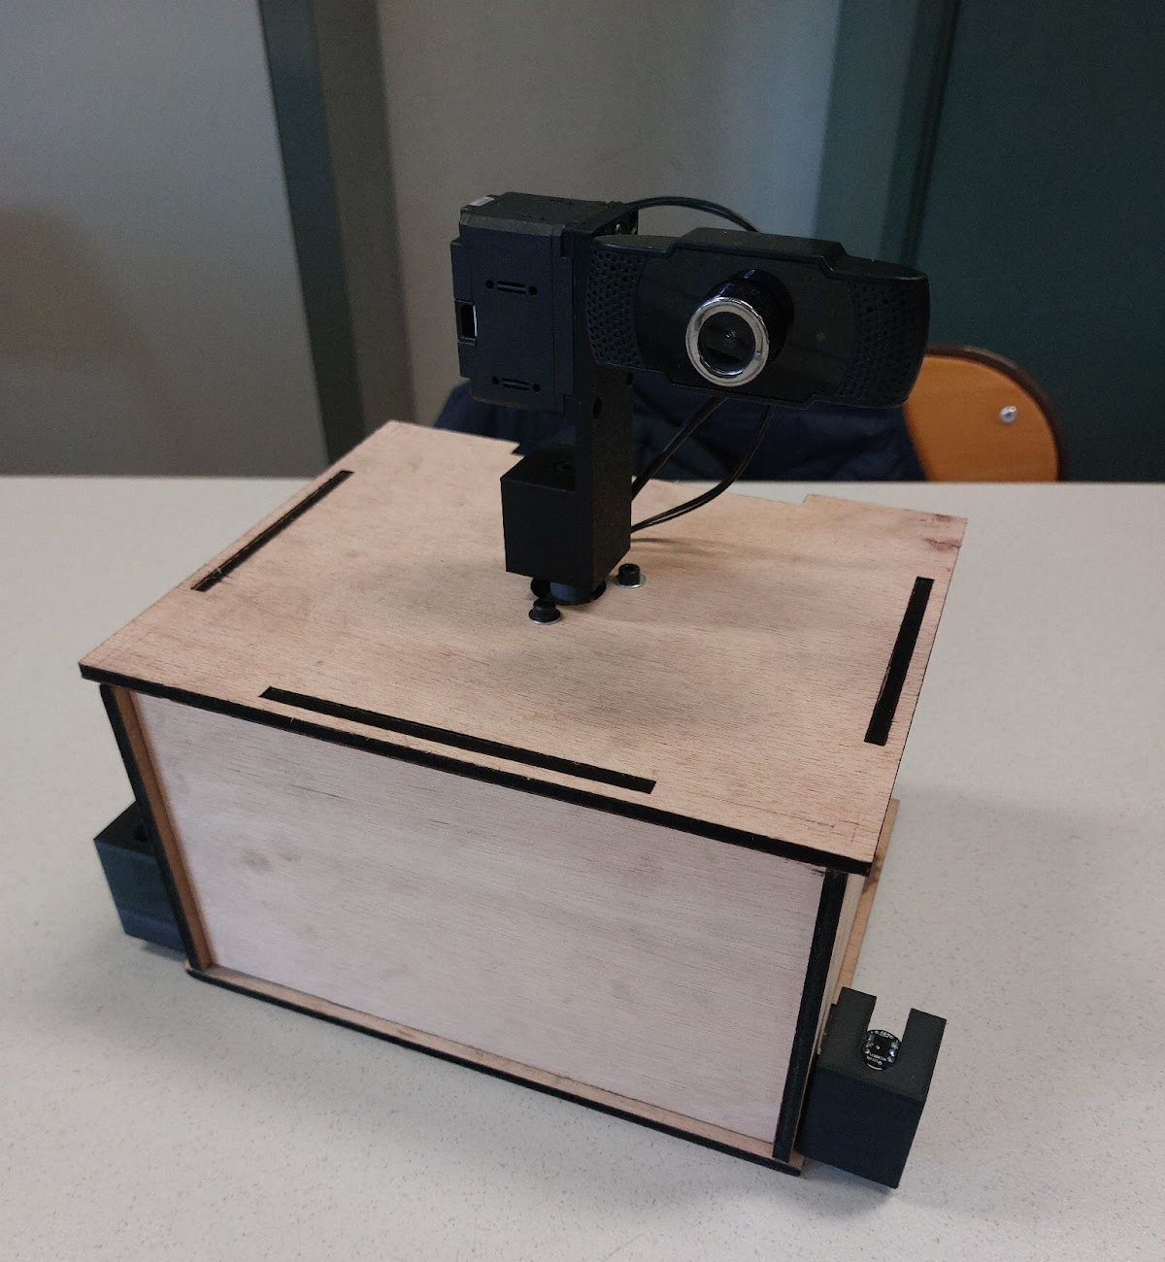
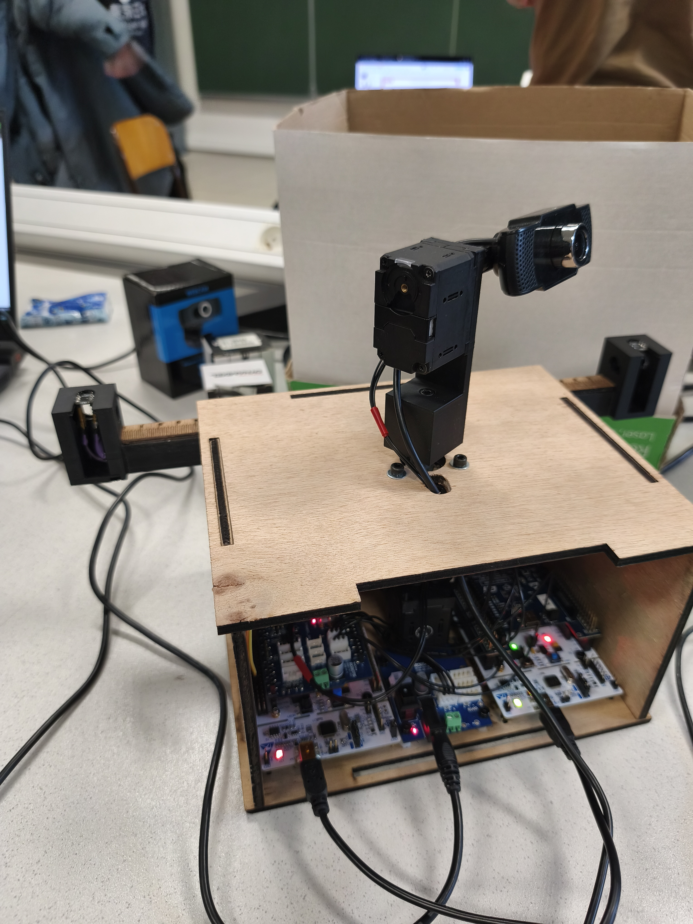
AAv3 : Positionnement des micros
Distance entre les micros réglable, permettant de passer de
25cm à 45 cm (21 à 41 échantillons) pour plus de précision
Avant :
Après :

Slide 7
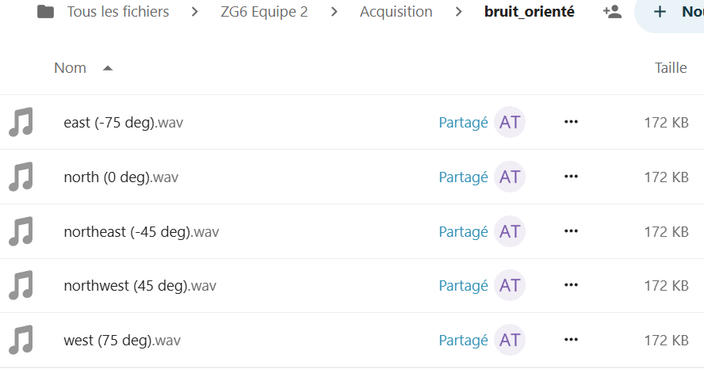
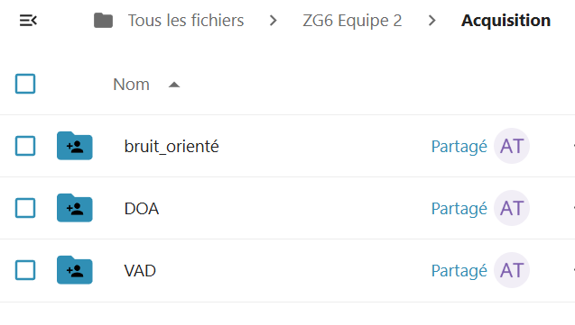
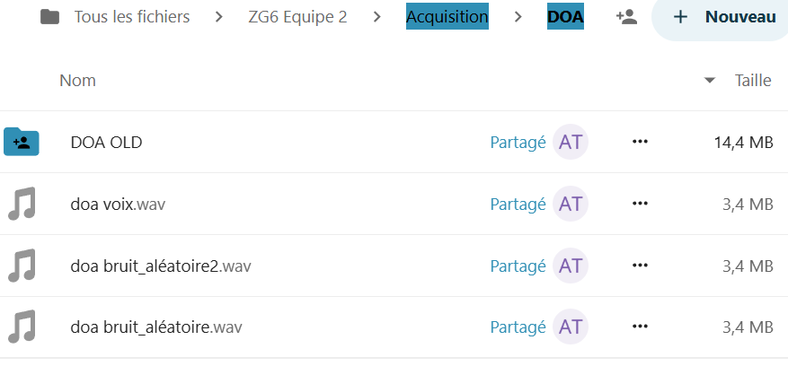
AAv3 : Base de données audios

Slide 8
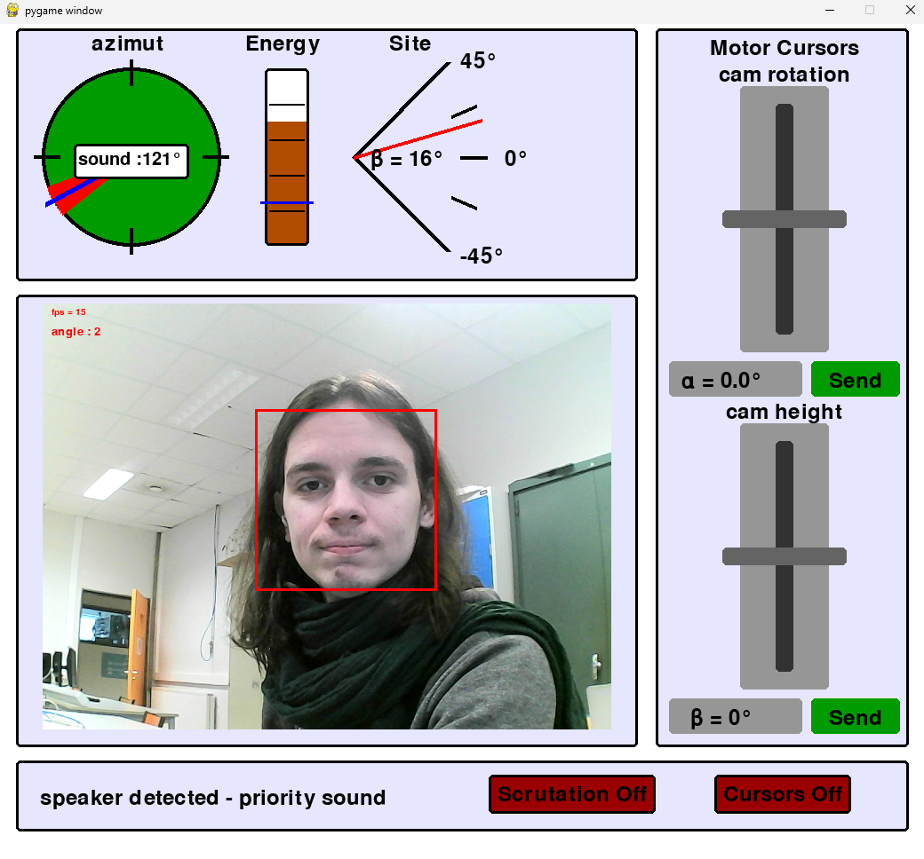
AAv3 : Interface graphique et détection faciale
Logique de la priorité pour l’angle azimut :
Avec locuteur détecté :
Utiliser l’azimut donné par la DOA
Ignorer si écart < ±5° (évite les oscillations)
Si cible atteinte → vérifier présence d’un visage dans ±10°
Sans locuteur détecté :
Utiliser l’azimut donné par la détection faciale sans limite d’angle

Slide 9
AAv3 : Protocole de test
Fonctionnalité | Résultat | Commentaire
Commande manuelle moteurs | Validé
Contrôle depuis l'interface des moteurs | Validé
VAD sur la carte | Validé | Seuil à régler
Détection du visage | Validé
Suivis du visage | Validé | Revoir priorité avec le DOA
Modélisation | Validé | Résultats cohérents
Comparaison Réel/Modélisé | Validé | Plus de précision possible avec plus de temps
Liaison carte Interface | Validé | Seuil VAD réglable, DOA incohérent
DOA sur la carte | Non Validé | Valeurs de corrélation parraissent aléatoires. Durée d'échantillonage augmenté à 50 ms au lieu de 1ms

Slide 10
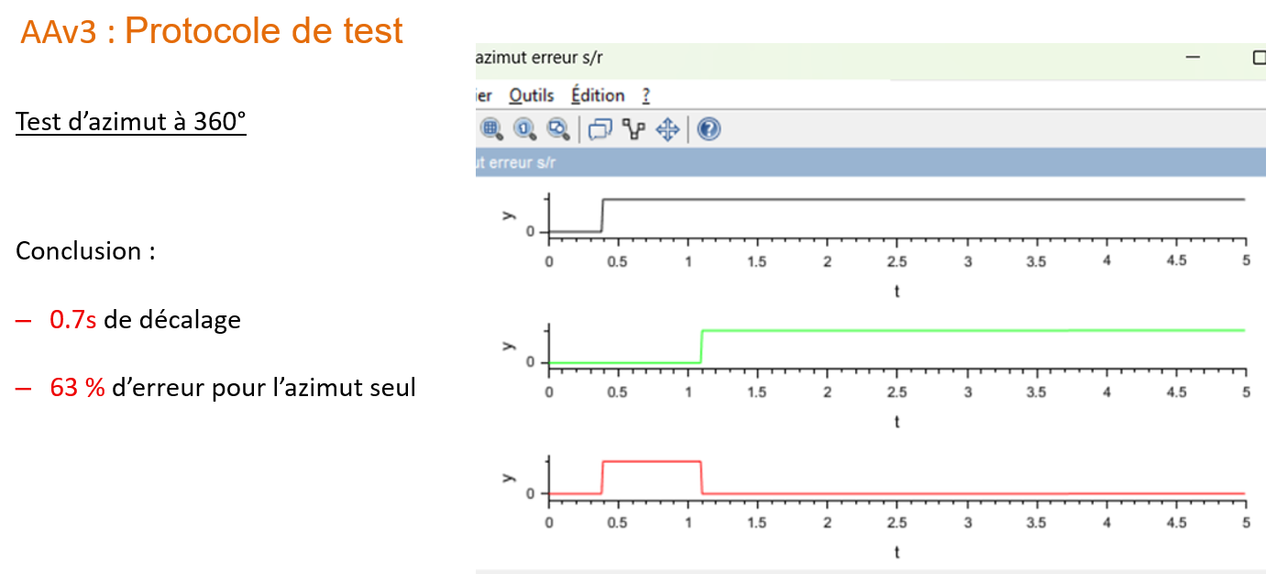
AAv3 : Protocole de test

Slide 11
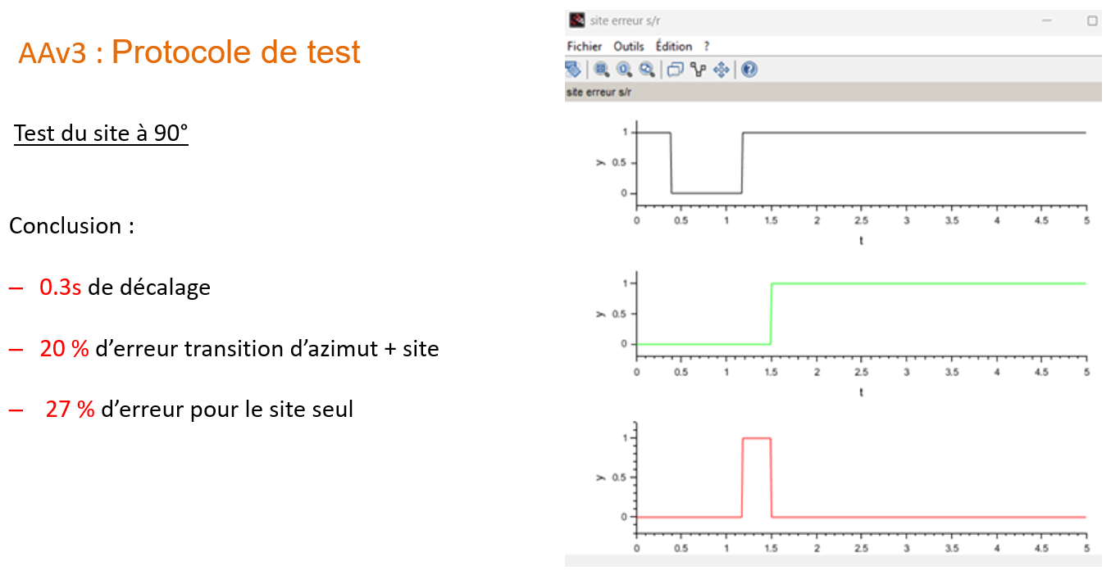
AAv3 : Protocole de test
AAv3 : Protocole de test

Slide 12
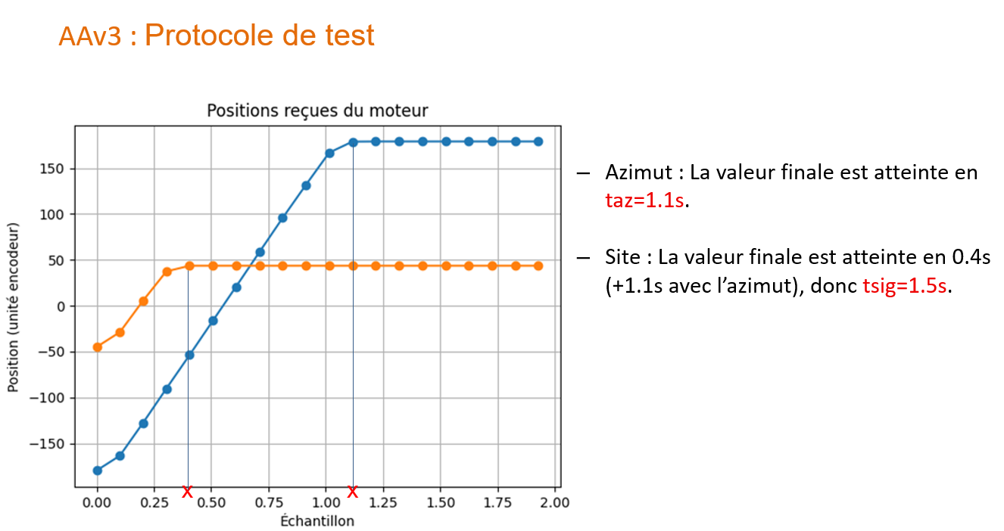
AAv3 : Protocole de test

Slide 13
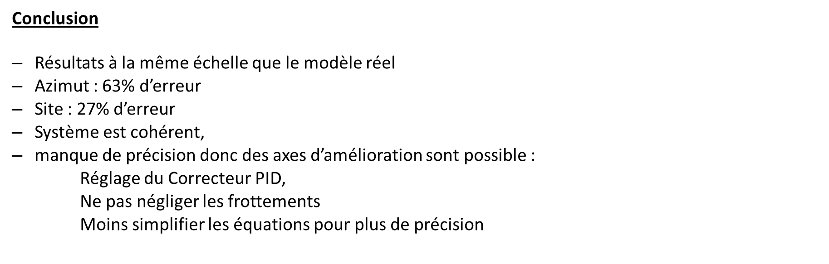
AAv3 : Protocole de test

Slide 14

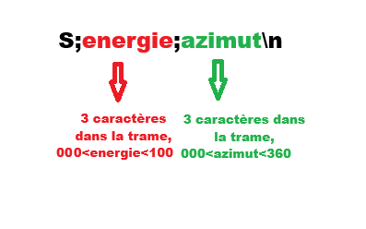
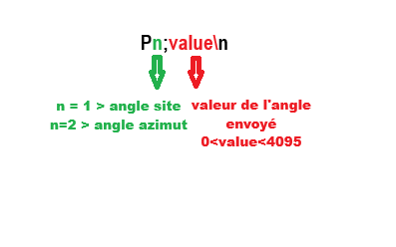
AAv2 : Intégration Audio et Image fonctionnelle sur le prototype
Trame utilisée pour liaison avec les moteurs:
Trame utilisée pour liaison avec la carte son:
Envoie de l’ angle si celui-ci est différent à l’ancienne valeur d’angle envoyé
Récupération des données de la carte son tout les 0.5 s

Slide 15
MERCI POUR VOTRE ATTENTION
6

